Slide 1


Муниципальное автономное дошкольное образовательное учреждение
Детский сад № 173 «Росинка»
Вперед, к олимпиаде!!!
Дидактическая электронная игра
Автор: Соколова Елена Викторовна

Slide 2

Правила игры
МИЛЫЙ ДРУГ!
На протяжении всего пути тебе встретятся
значки- помощники.
Значок звукового сообщения
Щёлкни на этот знак левой кнопкой мыши и ты перейдешь к предыдущему заданию.
Щёлкни на этот знак левой кнопкой мыши и ты перейдешь к следующему заданию.
После выполнения задания нажми на этот значок левой кнопкой мыши и ты узнаешь правильный ответ.

Slide 3

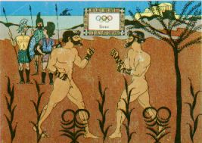
Задания.
1. Символика олимпийских игр
3. Немного из истории
Олимпийских игр
2. Олимпийские игры

Slide 4




Что зажигают на олимпийских играх?
Зачеркни лишнее.

Slide 5

Выберите эмблему олимпийских игр. Обведи ее.

Slide 6
Выбери олимпийскую клятву.
Поставь галочку.
Быстрее, выше, сильнее
Высоко, далеко, глубоко
Медленнее, ниже, слабее

Slide 7

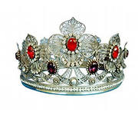
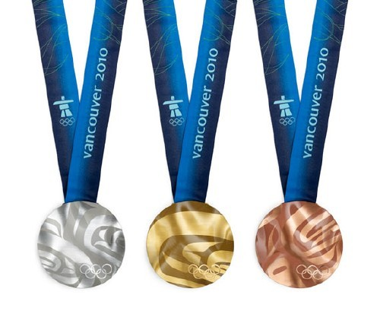
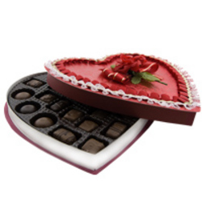
Чем награждаются олимпийские победители. Обведи.

Slide 8

1
3
2

Slide 9
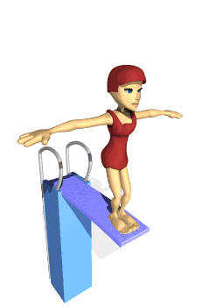

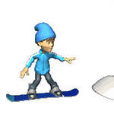
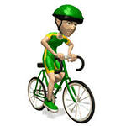
Выбери зимние олимпийские игры.
Обведи.

Slide 10
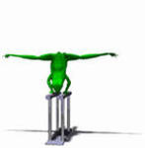
Выбери летние олимпийские игры. Обведи.

Slide 11
1
3
2

Slide 12
В какой стране прошли первые олимпийские игры.
Поставь галочку рядом с выбранным.
Рим
Греция
Египет
Франция

Slide 13



Что вручали победителям олимпиады в Древней Греции? Обведи правильный ответ.

Slide 14
1
3
2

Slide 15
Конец.

